Slide 1
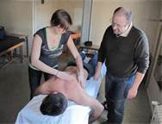

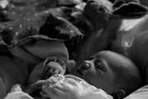

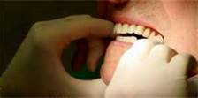
Etudes médicales et paramédicales

Slide 2
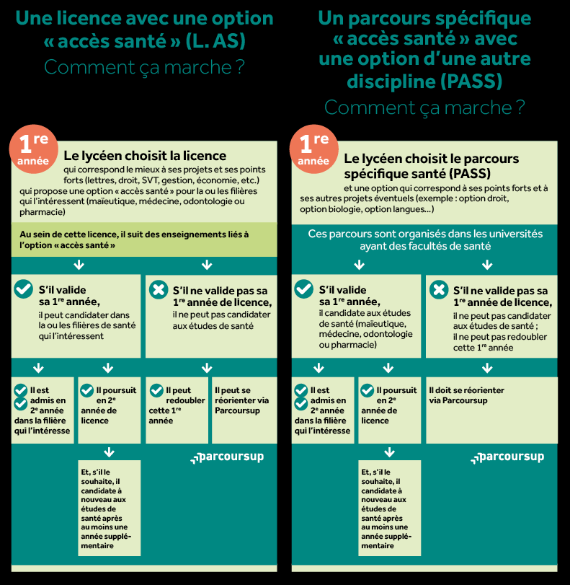
La réforme

Slide 3
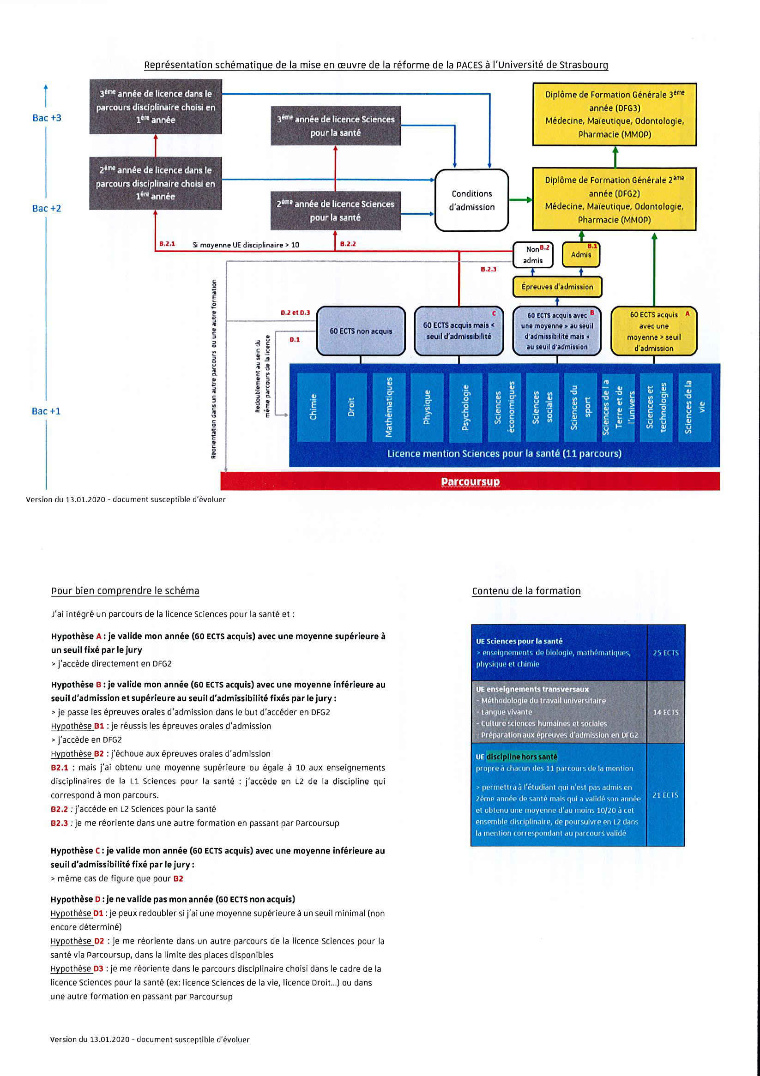

Slide 4
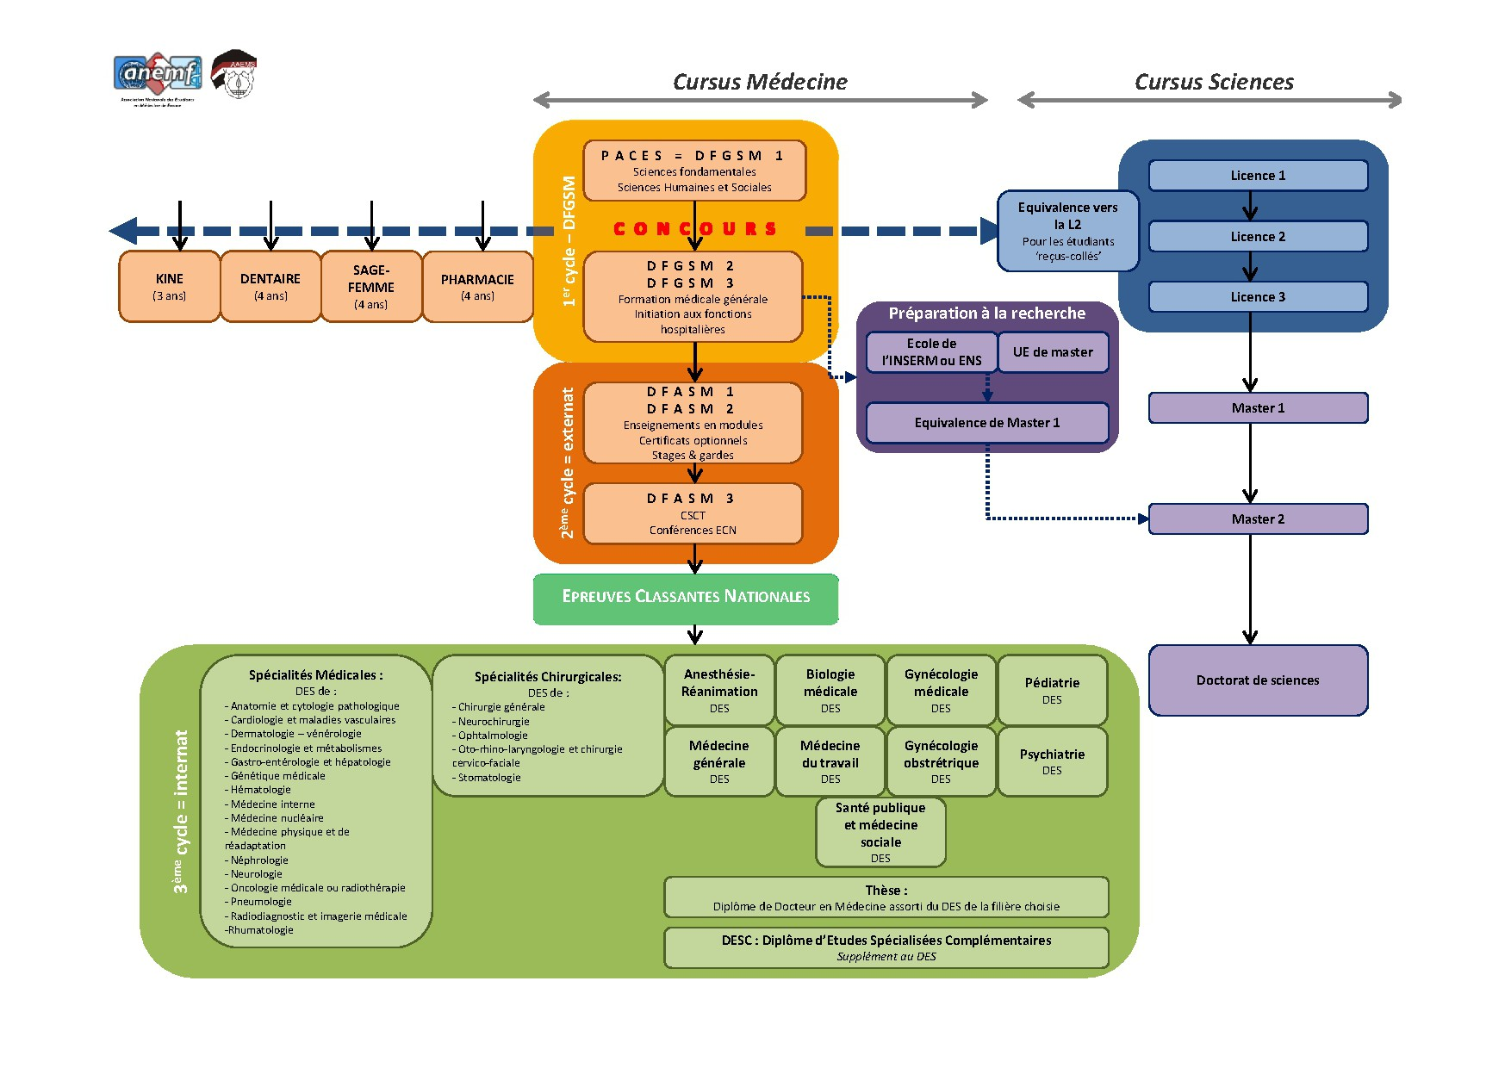
REEDUCATION

Slide 5
PROFESSIONS MEDICALES
SAGE
FEMME
MEDECINE ODONTOLOGIE PHARMACIE
D.E. MEDECINE
SPECIALISEE
D.E.
PHARMACIE
SPECIALISEE
D.E.
MEDECINE
GENERALE
5e année
4e année
Internat
D.E.
PHARMACIE
4e année
3e année
3e année
spécialisations
3e année
Officine
Industrie
2e année
2e année
D.E.
CHIRURGIE
DENTAiRE
2e année
1e année
1e année
EXAMEN NATIONAL CLASSANT
CONCOURS
NATIONAL
Internat
D.E.
SAGE
FEMME
1e année
DFASM3
court
DFASP
DFASM2
D3
4e année
DFASM1
D2
3e année
DFGSP3
DFGSM3
D1
2e année
DFGSP2
DFGSM2
P2
1e année
DFGSP1
PASS ou LAS

Slide 6


Pour quels métiers?
Professions médicales :
Médecin généraliste (9 ans)
Médecin spécialiste (10 – 12 ans)
Chirurgien dentiste (6 – 8 ans)
Pharmacien (6 – 9 ans)
Maïeuticien (5 ans)
Professions paramédicales :
Masseur Kinésithérapeute (5 ans)
Ergothérapeute (3 ou 4 ans)
Psychomotricien (3 ou 4 ans)

Slide 7
La licence sciences pour la santé
Saisie des vœux sur Parcoursup : licence sciences pour la santé
Reforme santé Unistra
Reforme santé nationale

Slide 8
Evaluation
Evaluation des connaissances : Epreuves rédactionnelles et QCM, contrôle continu et examens terminaux, épreuves écrites, orales
En cas de réussite :
Médecine et odontologie : stage de 20 jours en soins infirmiers
Pharmacie : stage de 6 semaines en officine

Slide 9
Vais-je réussir ?
Filière qui va rester sélective mais à l’évaluation plus humaine
Il faut être motivé et savoir s’organiser
Bien connaître ses cours
Garder une vie équilibrée

Slide 10
Le tutorat
Séances d’entrainement aux QCM et autres épreuves
Des séances de 2h le soir Concours blanc + examens blancs
1 tuteur de 2ème année pour 30 à 50 étudiants

Slide 11
Les prépas privées ?
Accompagnement dans les révisions, méthodes, approfondissement
Préparation au concours
A Strasbourg : Horizon, Cours Galien, Exactétudes, Formascience, Educplus, Vesale, COSMOS,Médisup, Médical Strasbourg
Privés – attention au coût

Slide 12
En cas d’échec au concours
Redoublement possible si classement ne dépasse pas 3 fois le numérus clausus sinon réorientation
1ère possibilité: L2 sciences pour la santé ou L2 disciplinaire avec parcours santé ou L2 disciplinaire
IFSI
Ecoles d’ingénieurs (sur dossier ou concours)

Slide 13
LES METIERS APRES PASS/LAS/ licence sciences pour la santé

Slide 14
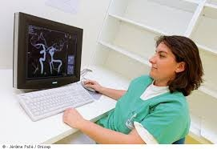
Médecin
Formation de 9 à 11 ans selon que l’on
soit praticien généraliste ou spécialiste
Nature du travail: Diagnostic et traitement
Formation sur 3 cycles
ECN : épreuves classantes nationales
3 ans : médecine générale
4 à 5 ans : spécialités : Chirurgie; Gynécologie, Obstétrique ; Anesthésie-réanimation; Pédiatrie ; Psychiatrie ; Gynécologie médicale; Biologie médicale; Santé publique; Médecine du travail…

Slide 15
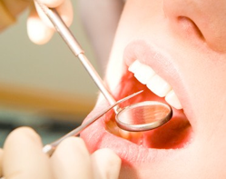
Chirurgien dentiste
Formation de 6 à 8-9 ans sur 3 cycles
travaux pratiques, s’exercent sur des simulateurs... très concret dès le début. La dextérité s’acquiert en s’entrainant
actes sur les patients en 4ème année
Enseignements: Odontologie légale, médecine et chirurgie buccales, orthopédie dentofaciale, anesthésiologie

Slide 16
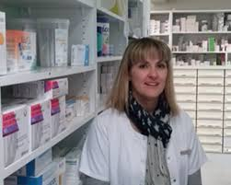
Pharmacien
1er cycle : diplôme de formation générale en sciences pharmaceutiques (3 ans)
2e cycle (2 ans)
3e cycle :
  5e année « hospitalo-universitaire » : stage à l'hôpital.
  Le cycle court (1 an) mène au métier de pharmacien en officine ou dans l'industrie pharmaceutique.
  Le cycle long (internat) (4 ans) vers le métier de biologiste en laboratoire d'analyses, de pharmacien des hôpitaux ou d'inspecteur de la santé, de chercheur ou d’enseignant.

Slide 17
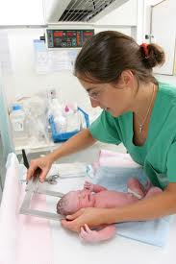
Sage-femme
Fort investissement en stage dès le début
Capable de pratiquer un accouchement au niveau licence
Examens cliniques (écho..), prescription de médicaments , suivi, prévention, urgences
Moins de contact avec les enfants , davantage avec les mamans

Slide 18
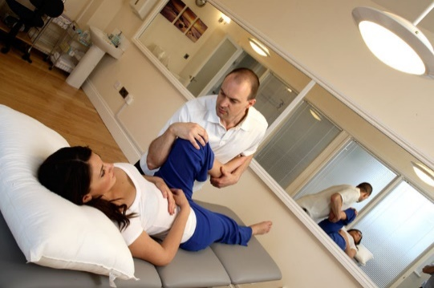
Masseur – kinésithérapeute
Formation de 4 années accessible :
- Après la licence sciences pour la santé (Strasbourg, Poitiers, Caen, Paris 13),PASS, LAS
- Certaines écoles recrutent après la L1 STAPS (exemples:Strasbourg, Grenoble ,Lille, Reims…) ou Sciences de la vie (Strasbourg,Grenoble, Limoges)
Enseignements : 700 heures d’enseignement théorique (musculo-squelettique, neuro musculaire, cardio-respiratoire et viscérale, gériatrie, pédiatrie) et 280 heures de stage pratique

Slide 19
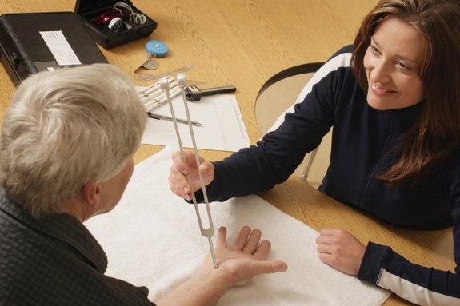
Ergothérapeute
Formation de 3 ou 4 années accessible après le bac ou après une 1ère année de santé, L1 STAPS ou SVT en fonction des écoles.
L'accès à l’examen de 1ère en 2e année est autorisé aux titulaires du DE de sage-femme, d'infirmier, de masseur-kinésithérapeute, de psychomotricien et aux personnes ayant validé le 1er cycle des études médicales
Contenu de formation: Anatomie, physiologie, psychologie, étude des pathologies et de la rééducation en ergothérapie
Notes:
Sa fonction: Mode de rééducation fondé sur l'exercice d'une activité artistique ou manuelle, l'ergothérapie s'adresse à des personnes souffrant d'un handicap moteur, sensoriel ou neuropsychologique

Slide 20
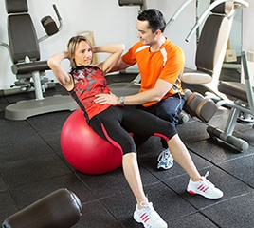
Psychomotricien
Formation de 3 ou 4 ans avec au programme : anatomie, physiologie, psychologie-psychiatrie, psychomotricité
Accès à l’examen de 1ère en 2ème année après premier cycle des études médicales, une licence ou un master 1 de psychologie ou de STAPS, un diplôme d'État paramédical (ergothérapeute, infirmier, kiné, éducateur spécialisé, capacité en orthoptie ou orthophonie…)
Notes:
Sa fonction : Ce professionnel corrige les difficultés psychologiques de certains enfants ou adultes s’exprimant au niveau du corps (bégaiements, tics, troubles du comportement). Il utilise des techniques de relaxation, d’éducation gestuelle, d’expression corporelle.
11 écoles accessibles après le bac : Toulouse, Lyon, Paris en public, Loos et Paris(ISRP en privé),…
Ecoles accessibles après la PACES: Bordeaux, Mulhouse.

Slide 21
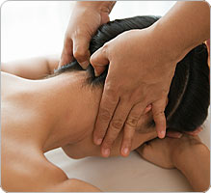
Ostéopathe
Un diplôme reconnu par l’état mais pas un diplôme d’état
L'ostéopathe, par définition, diagnostique et traite, par la main, les zones de blocage et les tensions des tissus du corps, qui peuvent entraîner des troubles fonctionnels. Il soigne les patients à l'aide de gestes techniques et d'un toucher minutieux et précis.
Formation de 5 années dans la plupart des écoles ou universités privées. 7000 à 8000€/an,
Sélection sur dossier et entretien de motivation
OSCAR et COS en Alsace
Matières enseignées: appareil locomoteur ,système nerveux, appareil ostéo-articulaire ,appareils cardio-vasculaire et respiratoire

Slide 22
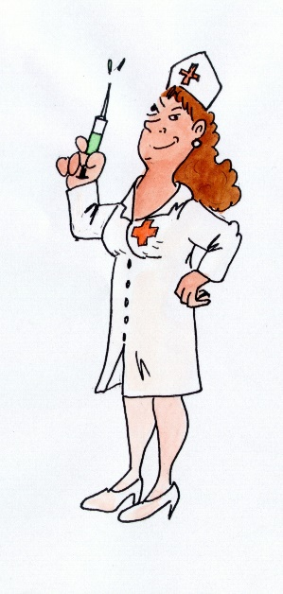
Infirmier
Formation intégrée au LMD de 3 années accessible sur Parcoursup
Sélection et calendrier Parcoursup
Spécialisation en 1an (puéricultrice- bloc op- anesthésie- cadre de la santé)

Slide 23
D’autres métiers…
Audioprohésiste: 7 écoles, la plus proche: Nancy.
Epreuves : Dossier, épreuve orale.
Orthoptiste: le kiné des yeux , il rééduque les troubles de la vision
Epreuves: sur dossier et épreuve orale. Vandoeuvre les Nancy, 8-Strasbourg-6- Besançon-2- Dijon-2 ) 18 places
Orthophoniste: Rééducation troubles de la parole et du langage
Epreuves: Dossier, épreuve orale. 35 places,
Manipulateur Radio: imagerie médicale, radiothérapie
Sélection: Parcoursup (DTS à Strasbourg sur 3 ans, DE à Colmar)
Pédicure podologue :Paris, Lille, Strasbourg au plus proche
BTS Opticien lunetier :formation en 2 ans (CCI en apprentissage, Lycée ORT à Strasbourg)
BTS Diététique: Jean Rostand sur Strasbourg, Belfort ou BUT génie biologique sur Nancy
BTS prothésiste – orthésiste : quelques étts en France, spécialiste de l’appareillage orthopédique,
BTS Podo orthésiste,

Slide 24
Contenu licence psychologie
Psychologie clinique et pathologique, psychologie sociale, psychologie du développement, psychologie cognitive,
Neurobiologie, psychobiologie,
Mathématiques (statistiques, probabilités, fonctions)

Slide 25
Après des études de psychologie
psychologue du développement
psychologue clinicien
neuropsychologue
psychothérapeute
santé
aide sociale à l’enfance soutien familial
accompagnement social médiateur de quartier animateur / éducateur
chargé d’insertion professionnelle
social
chargé de recrutement
psychologue en entreprise / ergonome
psychologue du travail
gestion de carrières
consultant en RH
expertise : civile / pénale
protection des mineurs
prévention des délinquances
soutien en milieu carcéral
réinsertion des détenus
ressources humaines
justice
conseiller en orientation – formation - emploi
bilan de compétences
ingénierie de la formation
chargé de formation en entreprise
responsable pédagogique
orientation - formation
sondage
enquête d’opinion
étude du comportement du consommateur
chargé d’études en marketing
publicité
étude - conseil
Enseignement
professeur des écoles
psychologue scolaire
conseiller d’orientation psychologue
Recherche fondamentale et appliquée
universités
organismes de recherche publique
entreprises et organismes privés
enseignement-recherche

